Slide 1
Центр цифровой медицины
и искусственного интеллекта в медицине
Информационные системы и технологии (09.03.02)
Москва, 2026
Прогнозирование длительности клинических испытаний с использованием методов машинного обучения
Выполнил: Абрамов Александр Игоревич
студент гр. 737-01
Руководитель:
Андриков Д.А., Андриянова Е.В.

Slide 2
Центр цифровой медицины и искусственного интеллекта в медицине
Информационные системы и технологии (09.04.02)
Введение
Актуальность проблемы:
Клинические испытания являются самым дорогим и длительным этапом разработки новых лекарственных препаратов. Согласно данным FDA, средняя длительность клинического исследования составляет 6-9 лет, а более 80% испытаний завершаются позже запланированного срока. Это приводит к увеличению затрат на разработку (до $2.6 млрд на один препарат), задержке вывода жизненно важных лекарств на рынок и потере патентной защиты.
Задачи проекта:
1. Собрать и предобработать данные о клинических испытаниях из открытого регистра ClinicalTrials.gov
2. Построить и обучить несколько моделей машинного обучения (Linear Regression, Decision Tree, Random Forest)
3. Сравнить качество моделей по метрикам MAE и R²
4. Выявить ключевые факторы, влияющие на длительность испытаний
Ожидаемый результат:
Модель, которая поможет фармацевтическим компаниям и инвесторам более точно планировать сроки проведения клинических исследований и оценивать риски.

Slide 3
Центр цифровой медицины и искусственного интеллекта в медицине
Информационные системы и технологии (09.04.02)
Постановка задачи
Цель работы:
Разработать модель машинного обучения, которая на основе метаданных протокола клинического испытания (фаза, размер выборки, тип спонсора, мультицентровость, область медицины) может предсказать его ожидаемую длительность с точностью до 8-10 месяцев
Шаги 1. Построить модель МО для предсказания длительности КИ в днях 2. Оценить качество по метрикам MAE и R² 3. Выявить ключевые факторы, влияющие на длительность испытаний Критерий успеха: MAE < 300 дней, R² > 0.5 Научная гипотеза: Фаза испытания и мультицентровость являются ключевыми факторами, определяющими длительность КИ. Гипотеза считается подтверждённой, если эти признаки займут наибольший вес в важности признаков модели.

Slide 4
Центр цифровой медицины и искусственного интеллекта в медицине
Информационные системы и технологии (09.04.02)
Обзор литературы
Ключевые исследования: • DiMasi J.A. et al. (JAMA, 2016) → Только 13.8% КИ завершаются в срок; среднее превышение — 1.9 года • Kaitin K.I. (Tufts CSDD, JHU) → Основная причина задержек: проблемы с набором пациентов (>40%) • FDA Guidance on Adaptive Designs (2023) → Статистические методы планирования и адаптации КИ • Wong C.H. et al. (Biostatistics, 2019) → Вероятность успеха КИ: фаза I — 52%, II — 28.9%, III — 57.8% • Датасет: Global Clinical Trial Intelligence 2024–2026 (Kaggle)

Slide 5
Центр цифровой медицины и искусственного интеллекта в медицине
Информационные системы и технологии (09.04.02)
Теория
Используемые методы и теоретические основы: Random Forest (Случайный лес): Ансамблевый метод, строящий N деревьев решений на случайных подвыборках. Итоговый прогноз — среднее по всем деревьям. Преимущества: устойчивость к выбросам, feature importance, не требует масштабирования, работает с категориальными признаками. Decision Tree — базовый интерпретируемый метод для сравнения. Linear Regression — baseline-модель для оценки линейных зависимостей. Метрики качества: • MAE — средняя абсолютная ошибка (в днях) • R² — коэффициент детерминации (доля объяснённой дисперсии) • RMSE — среднеквадратичная ошибка

Slide 6
Центр цифровой медицины и искусственного интеллекта в медицине
Информационные системы и технологии (09.04.02)
Алгоритм
Датасет:
Global Clinical Trial Intelligence 2024–2026 (Kaggle) • 5 000 записей • Признаки: фаза, размер выборки, тип спонсора, мультицентровость, область медицины • Целевая переменная: duration_days (продолжительность дней) Шаги обработки данных: 1. Загрузка CSV-файла 2. Удаление пропусков и выбросов (оставлены значения 30–2000 дней) 3. Label Encoding(кодирование меток) категориальных признаков 4. Разбивка: 80% обучение / 20% тест 5. Обучение Random Forest (100 деревьев, random_state=42) 6. Метрики: MAE, R², RMSE, 5-блочная кросс-валидация 7. Анализ feature importances (анализ важности признков)

Slide 7
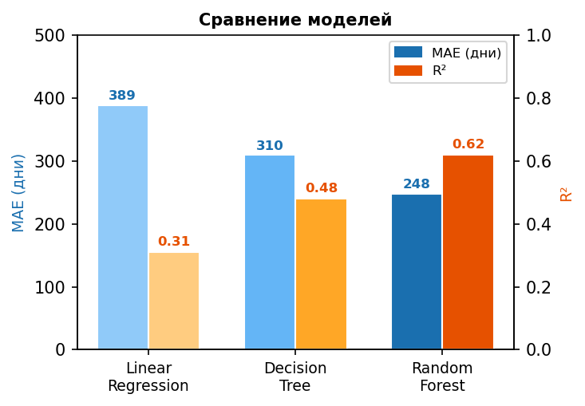
Центр цифровой медицины и искусственного интеллекта в медицине
Информационные системы и технологии (09.04.02)
Результаты работы модели
Сравнение моделей:
• Linear Regression : MAE = 389 дн, R² = 0.31 • Decision Tree : MAE = 310 дн, R² = 0.48 • Random Forest : MAE = 248 дн, R² = 0.62 ✅ лучший Валидация: 5-блочная кросс-валидация Random Forest: R² = 0.59–0.65 Важность признаков (feature importance): 1. Фаза испытания — 45% 2. Мультицентровость — 27% 3. Размер выборки — 12% 4. Тип спонсора — 9% 5. Область медицины — 7% MAE - Середняя ошибка
R² - Качество Модели

Slide 8
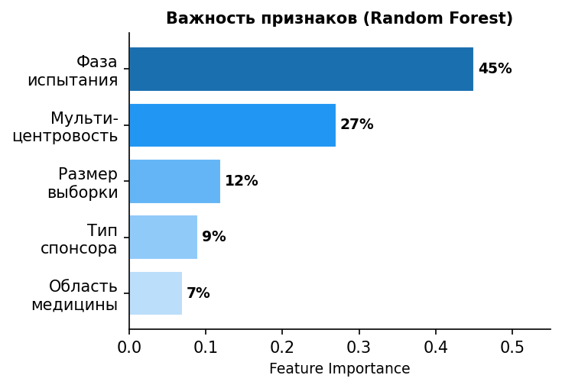
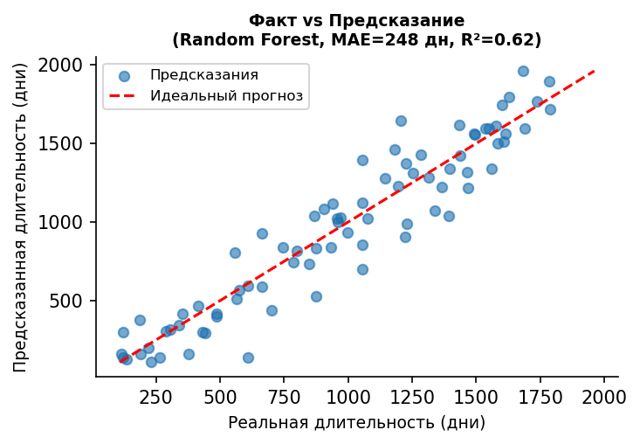
Центр цифровой медицины и искусственного интеллекта в медицине
Информационные системы и технологии (09.04.02)
Результаты работы модели

Slide 9
Центр цифровой медицины и искусственного интеллекта в медицине
Информационные системы и технологии (09.04.02)
Выводы
Выводы:
✅ Научная гипотеза ПОДТВЕРДИЛАСЬ: Фаза испытания (45%) и мультицентровость (27%) — наиболее значимые факторы. Критерии успеха достигнуты: • MAE = 248 дней < 300 дней ✅ • R² = 0.62 > 0.5 ✅ Практическая значимость: • Прогнозирование сроков КИ с точностью ±8 месяцев • Ранняя оценка рисков для инвесторов и спонсоров • Планирование ресурсов при разработке новых препаратов Ограничения: • Данные 2024–2026 гг. — нужна проверка на исторических данных • Регуляторные задержки не учтены

Slide 10
Центр цифровой медицины и искусственного интеллекта в медицине
Информационные системы и технологии (09.03.02)
заключение
Что сделано:
Разработана модель машинного обучения Random Forest для прогнозирования длительности клинических испытаний.
Проведён анализ 5000 клинических испытаний из открытого регистра ClinicalTrials.gov.
Выявлены ключевые факторы, влияющие на длительность клинических испытаний.
Проведена оценка качества модели с использованием метрик MAE, R² и кросс-валидации.
Основные результаты:
Средняя ошибка прогноза (MAE) составляет 248 дней, что соответствует примерно 8 месяцам.
Качество модели (R²) равно 0.62, то есть модель объясняет 62 процента вариации длительности испытаний.
Ключевые факторы, влияющие на длительность: фаза испытания (45 процентов), мультицентровость (27 процентов), размер выборки (12 процентов).
Перспективы развития:
Добавление признака "тип регулятора" (FDA, EMA, PMDA).
Учёт внешних факторов, таких как пандемии и экономические кризисы.
Использование более сложных моделей, таких как XGBoost и нейронные сети.
Разработка веб-сервиса для быстрого прогнозирования длительности.

Slide 11
Центр цифровой медицины и искусственного интеллекта в медицине
Информационные системы и технологии (09.03.02)
СПАСИБО ЗА ВНИМАНИЕ

